Slide 1
Nr. de referinţă: COM-10-1181-CG-SI Contract Comenius: nr. 1303/19.07.2010 Contract FSE: nr. 1304/19.07.2010 INSTITUŢIA ORGANIZATOARE: The Learning Teacher Network – Suedia Denumire curs: Inspiring Leadership Locul de desfăşurare: Ljublijana, Slovacia
Numele şi prenumele beneficiarului: Barbu Gheorghe

Slide 2
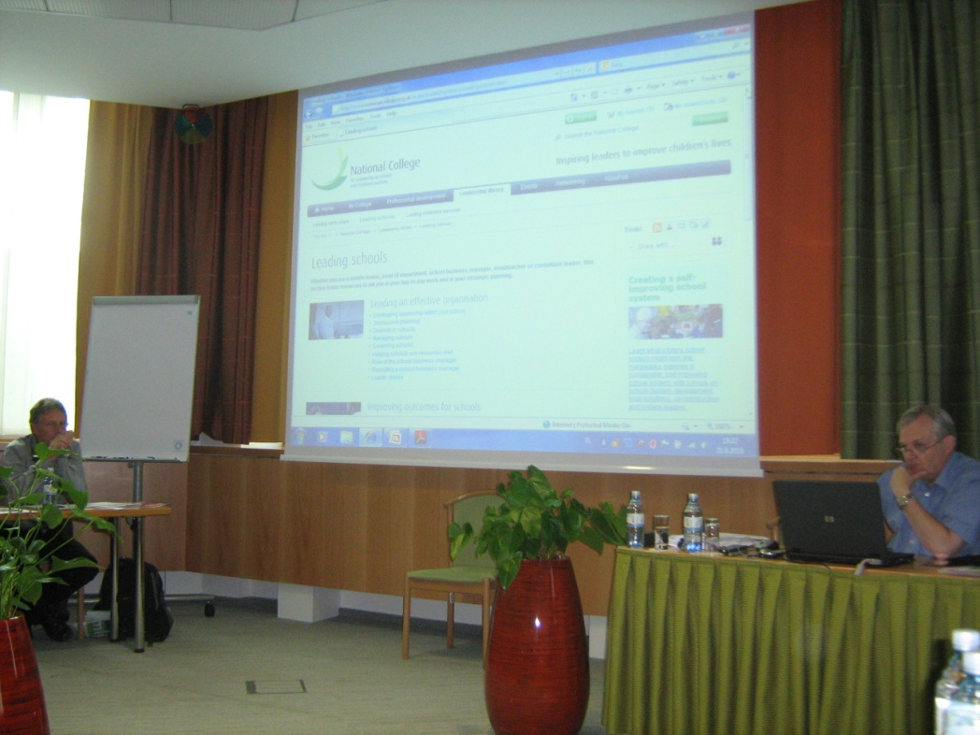
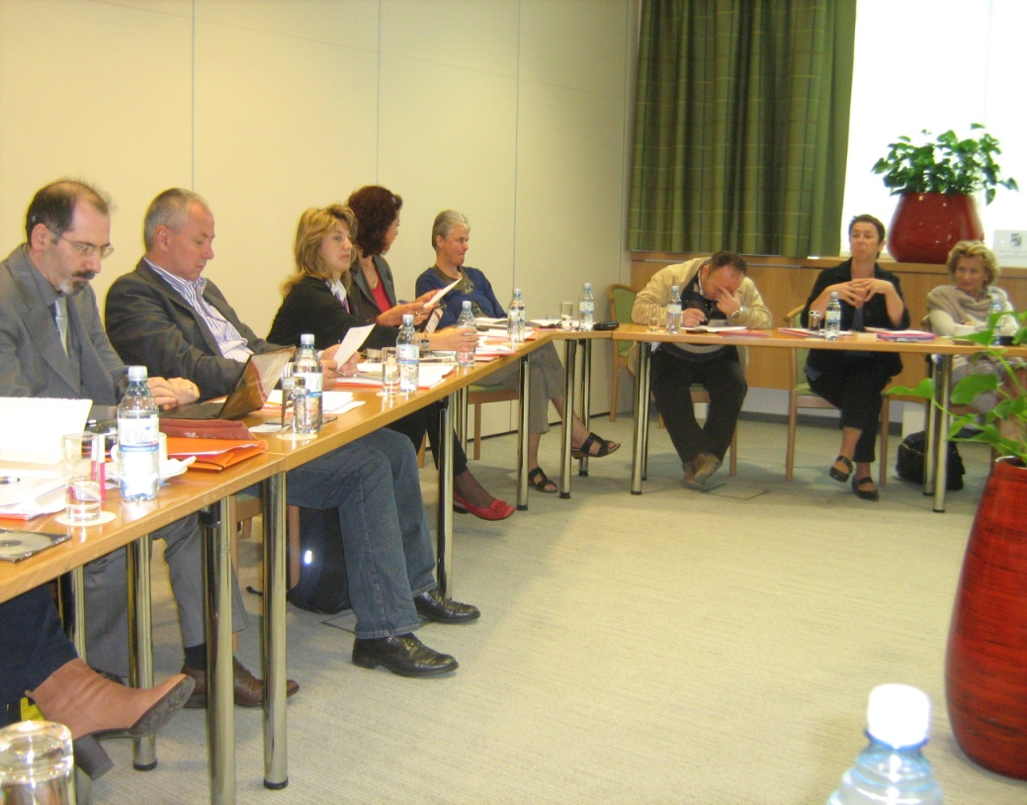
Inspiring Leadership
Marţi 21 septembrie
09.30 Curs introductiv
11.00 Concepte şi cercetare în Leadership si Management
14,30 - 17,00 Examinarea problemelor cu care se confrunta managerul de şcoală
14.30-17.00 Evoluţii actuale în ţările UE

Slide 3
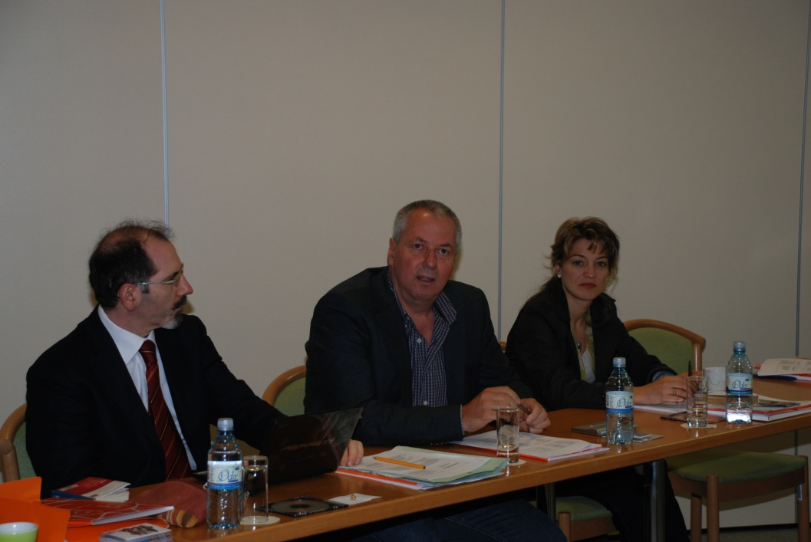
Inspiring Leadership
Miercuri 22 sept.
9,00 - Privire comparativă a diferitelor tipuri de management şi sisteme de învăţământ;
13,00 - 16,00 - Personalitatea liderului;

Slide 4
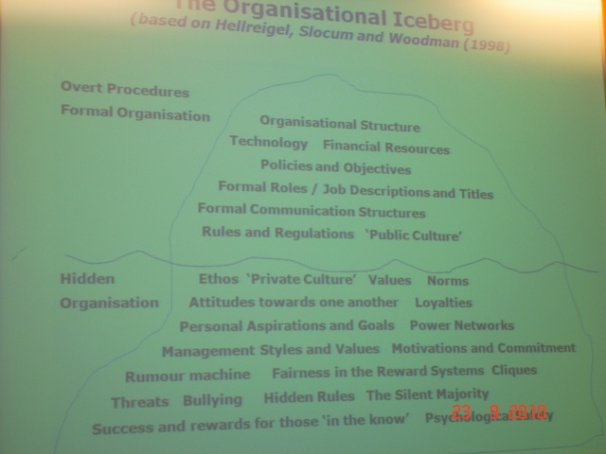
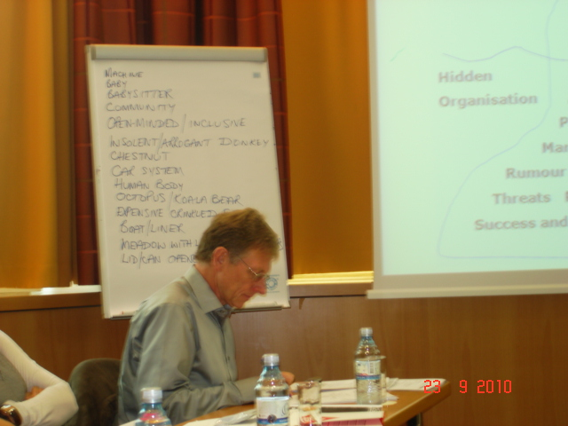
Inspiring Leadership
Joi 23 sept.
9,00 - Dezvoltarea competentelor de cercetare: ce se poate învăţă din analiza/evaluarea propriei şcoli
12,30 - Vizita de studiu la Skofijska Klasicna Gimnazija - vizitarea si prezentarea scolii, dialog cu liderii scolii despre un mod de conducere şi o dezvoltare de succes.

Slide 5
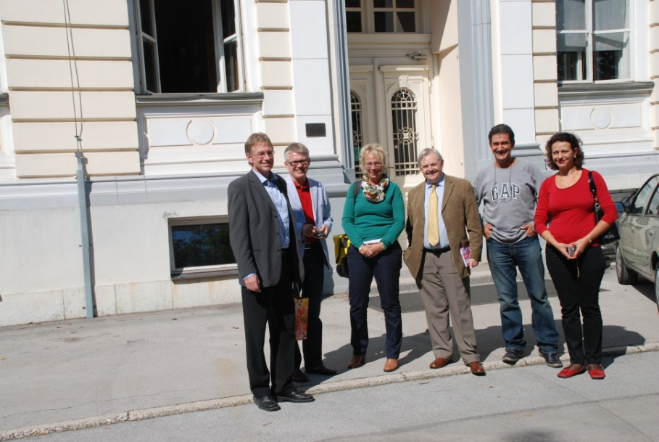
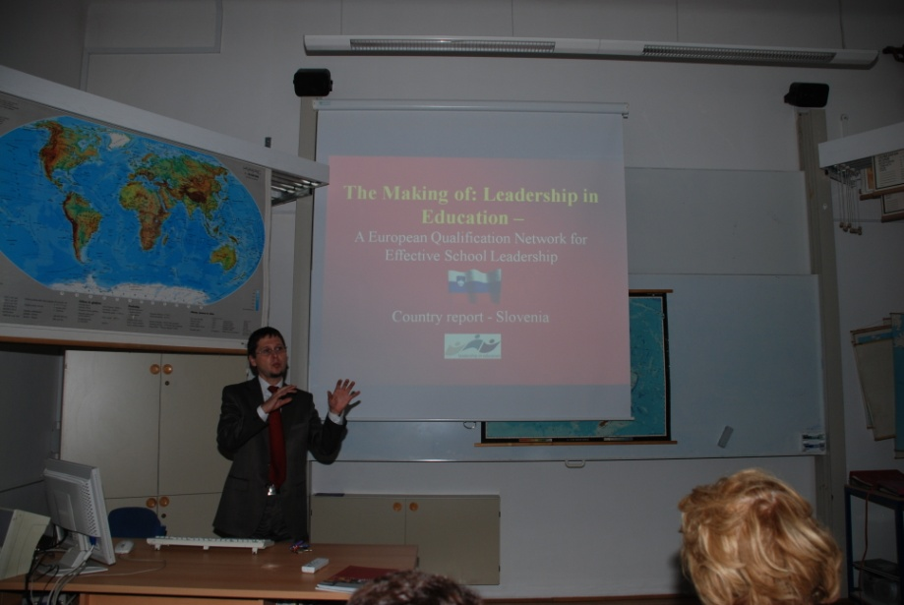
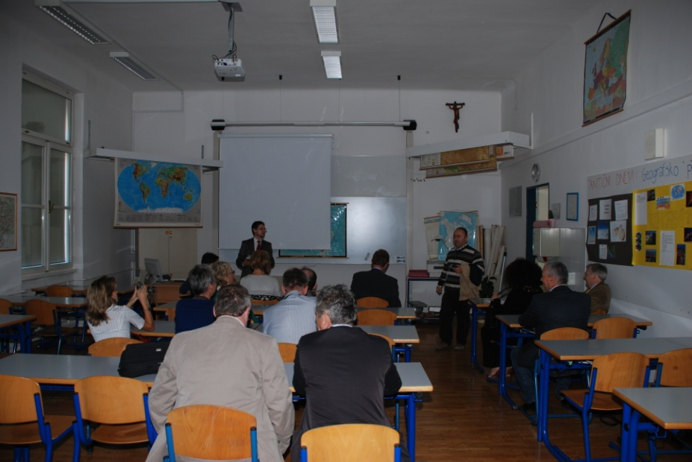
Inspiring Leadership

Slide 6
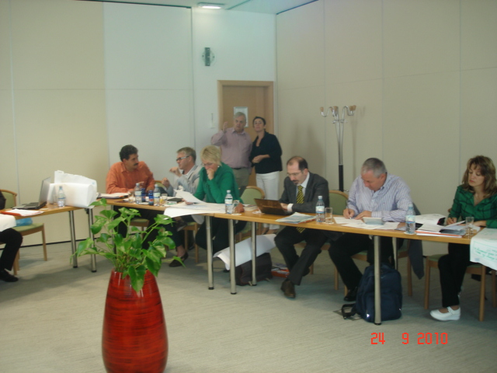
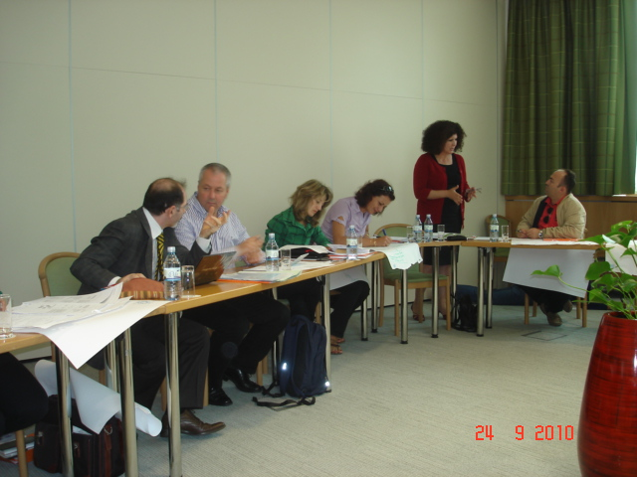
Inspiring Leadership
Vineri, 24 sept.
9,00 - Rolul incidentelor critice în procesul de conducere si modalităţi de abordare
13,00 - 17,00 - Rolul directorului de scoală si managementul schimbării.

Slide 7
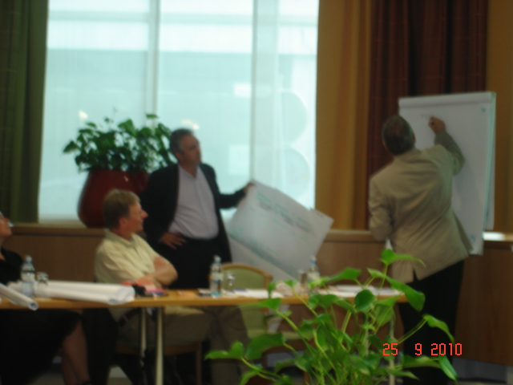
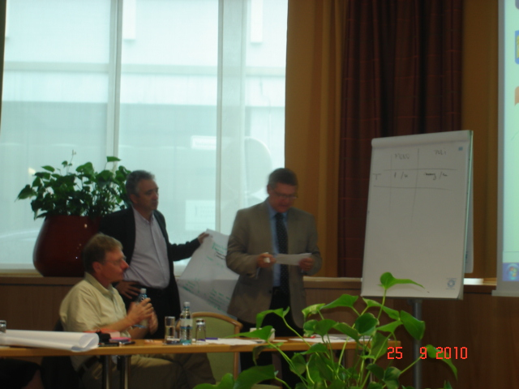
Inspiring Leadership
Sâmbătă, 25 sept,
9,00 - Gestionarea schimbărilor survenite in sistemul educaţional
13,30 - Diseminarea si publicarea analizelor efectuate

